Slide 1
O entorno do lulismo se articula
Cultiva em Revista, 16 de julho de 2023

Slide 2
19 Estados afirmam que manterão as escolas cívico-militares

Slide 3
O cerco do Centrão
Centrão exige Saúde e MDS. Cita, ainda, estatais (como Correios)
Articuladores políticos do governo sugerem que Lula deve ceder a pasta do Bolsa Família
Uma das hipóteses seria transferir a titular da Ciência e Tecnologia, Luciana Santos (PC do B), para o Ministério das Mulheres.
Há quem defenda a redução do espaço destinado ao PSB, hoje à frente de três ministérios, incluindo Indústria e Comércio, do vice Geraldo Alckmin.
A presidente da Caixa, Rita Serrano, está na mira. Na quinta, porém, funcionários da Caixa gritavam “Fica, Rita”. Além disso, movimentos sociais, entre eles o MTST (Movimento dos Trabalhadores Sem Teto), enviaram uma carta a Lula na qual pedem a permanência de Rita.

Slide 4
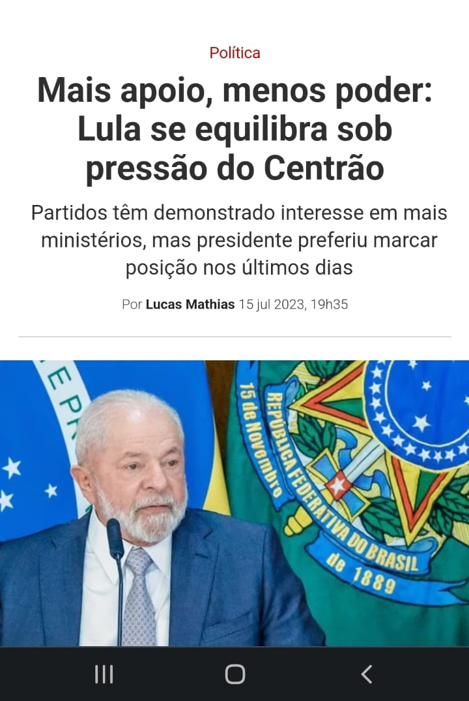
A sede do PP e Republicanos
O PP gostaria de ver no governo um velho “colaborador” da legenda, Gilberto Occhi.
Já o Republicanos quer emplacar o deputado Silvio Costa Filho (PE).
Lula não aceita nomear Occhi. Em 2017, Occhi foi delatado por um doleiro, Lúcio Funaro, que o apontou como o responsável, na cúpula da Caixa, por recolher dinheiro de propina e repassá-lo aos políticos do PP que apadrinharam sua nomeação.

Slide 5
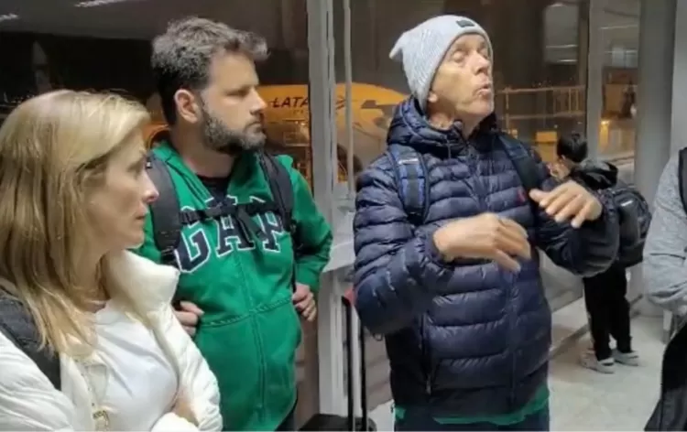
O bolsonarismo continua na sociedade
O ministro Alexandre de Moraes foi hostilizado na sexta-feira por um grupo de brasileiros no aeroporto internacional de Roma, na Itália.
O ministro foi hostilizado por volta das 18h45 no horário local.
Segundo a PF, uma mulher identificada como Andréia chamou o ministro de "bandido, comunista e comprado".
Na sequência, um homem identificado pela PF como Roberto Mantovani Filho teria reforçado os xingamentos. Ele teria chegado a agredir fisicamente o filho do ministro, ainda de acordo com a PF.

Slide 6
Bolsonaro tenta se manter vivo...
O ex-presidente Jair Bolsonaro (PL) foi recebido por uma aglomeração de apoiadores em Goiânia, capital de Goiás, ao sair de uma clínica de odontologia nesta sexta-feira, 14. Aos gritos de "mito", tirou fotos, abraçou crianças e falou ao público; "eu sou o ex mais amado do Brasil", disse em cima de um carro de som, ovacionado por seus apoiadores.
Já no PL, há sinais de disputa interna entre bolsonaristas e o restante de sua bancada na Câmara dos Deputados, incluindo ameaças de saída de aliados de Jair da legenda, individualmente ou em bloco. Buscam justa causa para não perder mandato ou a janela de 2026.

